Slide 1

微专题：生命的结构基础与调节
——南京二模卷讲评

Slide 2
试题分析
单选题 | 1、2、3、7、8、9
多选题 | 18
非选择题 | 21

Slide 3
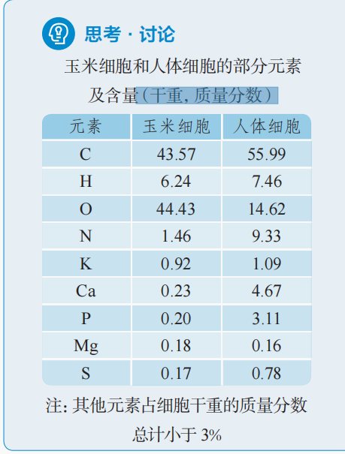
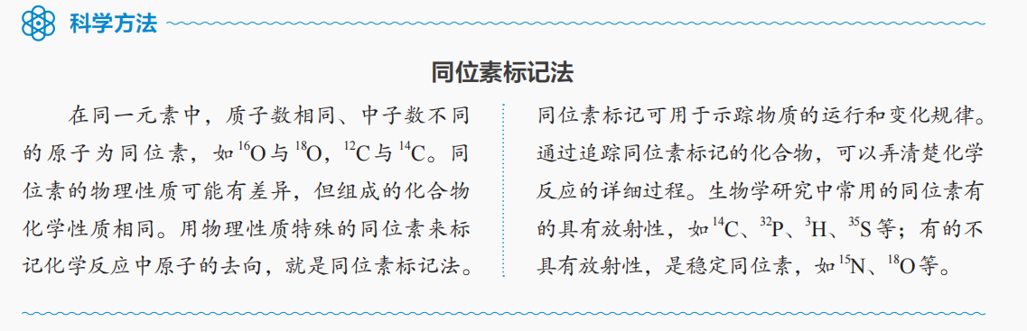
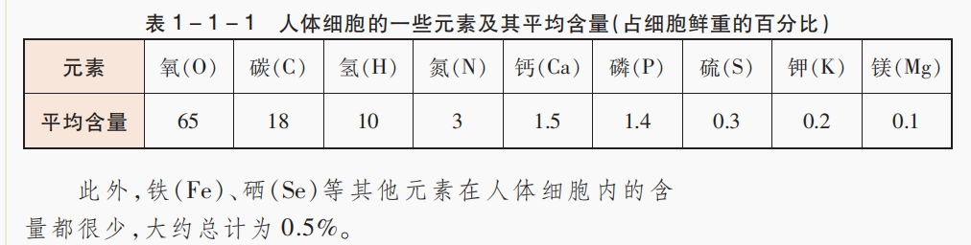
A
(%、%)1．下列有关细胞中元素的叙述，正确的是（ ）
A．脂肪酸、性激素、淀粉的组成元素都是 C、H、O
B．碳作为生命的核心元素占人体细胞鲜重比例最大
C．常用放射性同位素 ¹⁴C、¹⁵N、³²P 进行生物学研究
D．细胞中的血红蛋白由于含大量元素铁而呈现红色

Slide 4
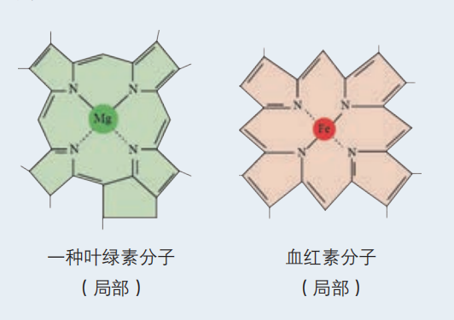
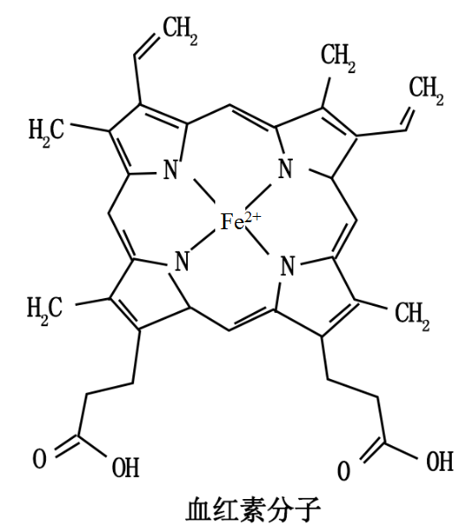
血红蛋白含铁元素，但构成血红蛋白的氨基酸中不含铁元素

Slide 5
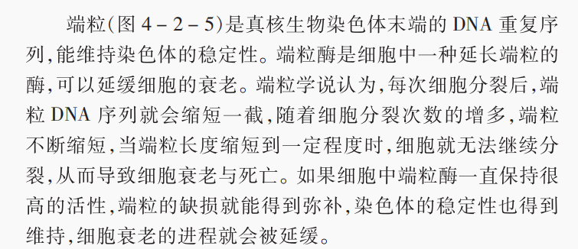
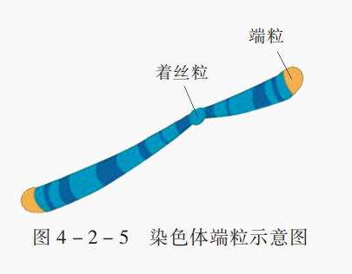
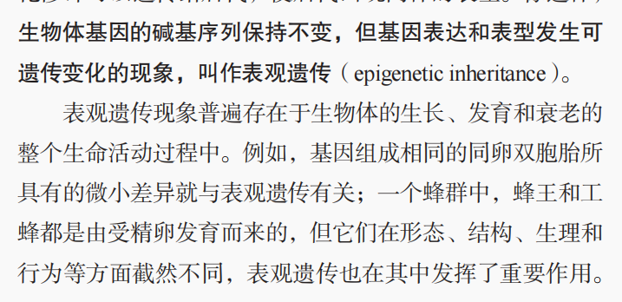
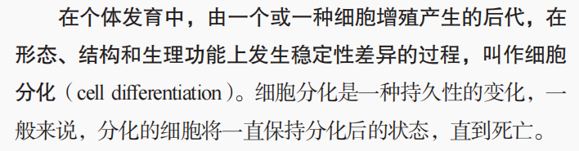
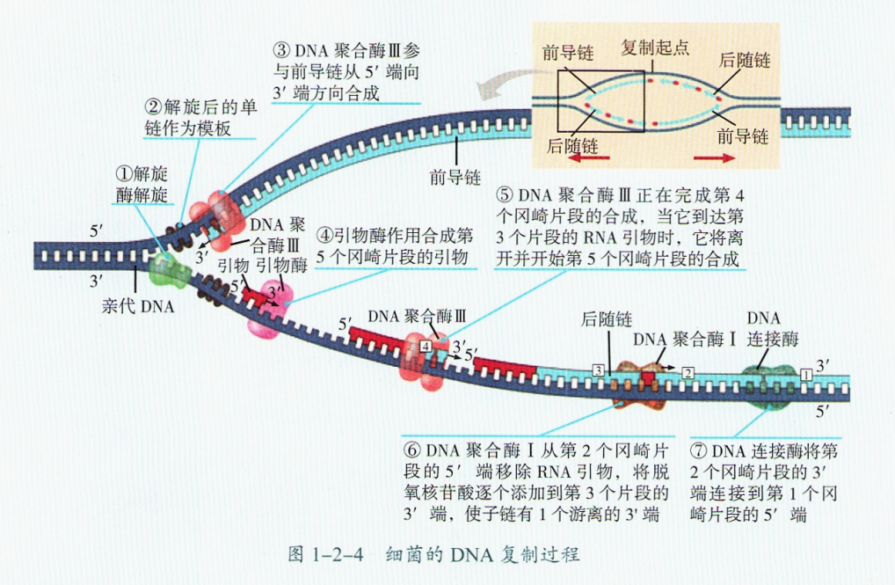
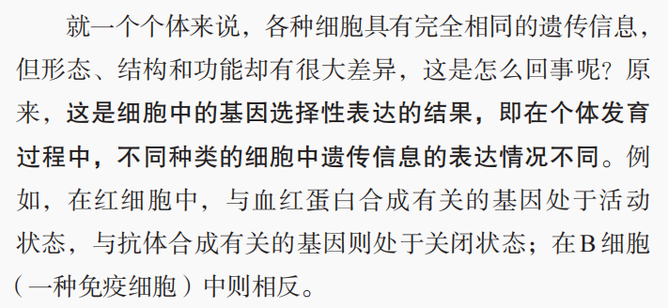
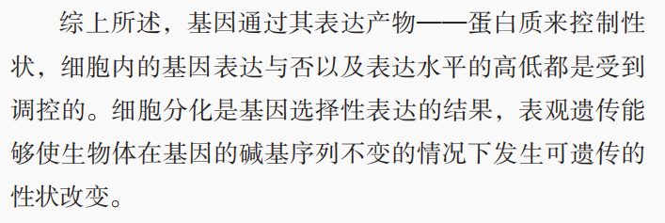
A
(%、%)2．下列有关细胞生命历程的叙述，正确的是（ ）
A．有丝分裂前的间期 DNA 聚合酶和 DNA 连接酶都较为活跃
B．细胞分化是生物体基因碱基序列不变但表型发生变化的现象
C．端粒学说认为端粒缩短会引起细胞衰老但不会影响染色体结构
D．细胞凋亡和细胞癌变都受基因控制且不利于维持个体细胞数量

Slide 6
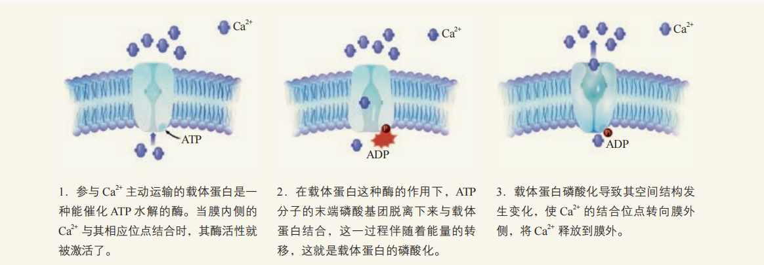
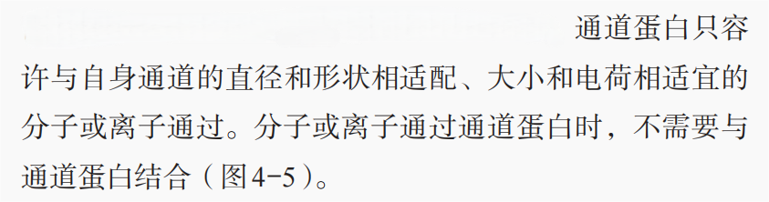
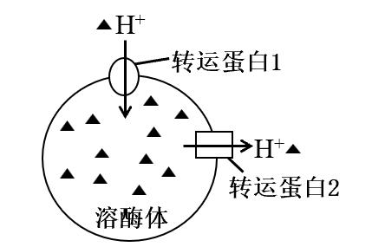
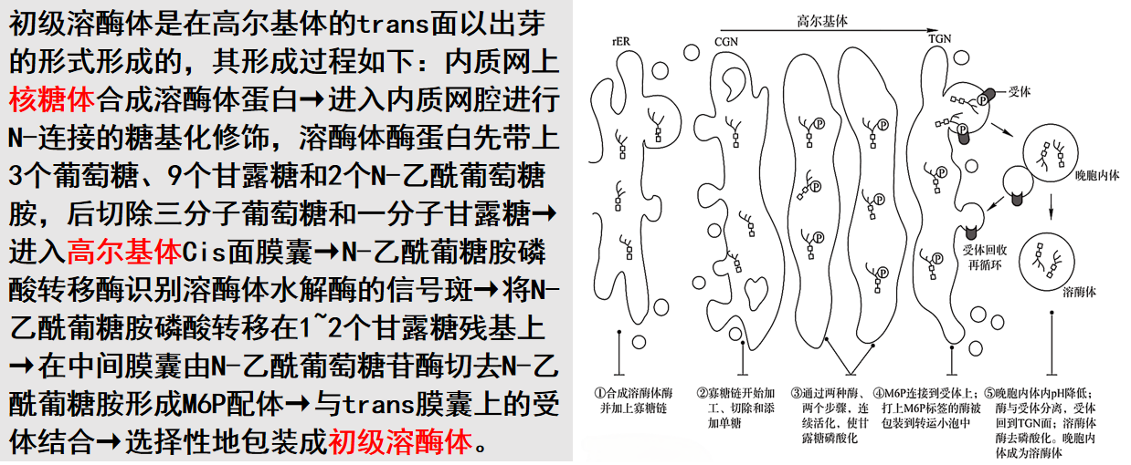
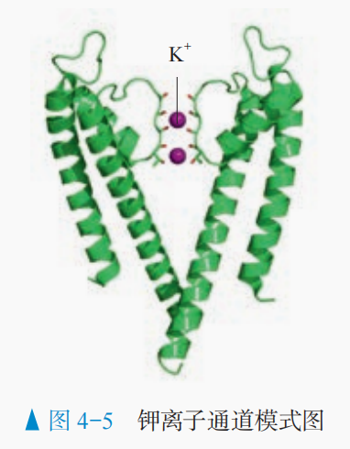
(%、%)3．溶酶体内pH为4.6左右，溶酶体膜上存在两种H⁺转运蛋白，如下图所示。下列叙述错误的是（ ）
A．溶酶体的形成与核糖体、高尔基体、线粒体等细胞器有关
B．转运蛋白1是载体蛋白，可能同时具有ATP水解酶活性
C. 若转运蛋白2转运过程中不与H⁺结合，推测其为通道蛋白
D．溶酶体破裂释放的蛋白酶会催化质膜的基本骨架分解
D
质膜的基本骨架是磷脂双分子层
[辨析]细胞骨架的成分是（ ）
蛋白质纤维

Slide 7
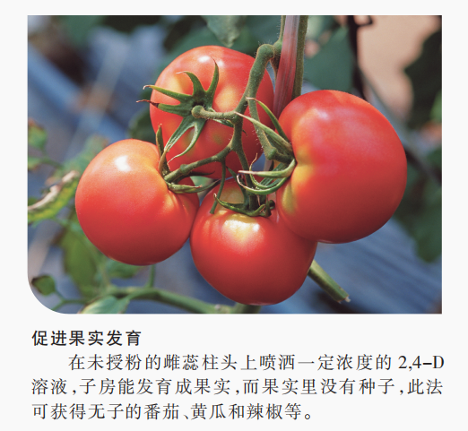
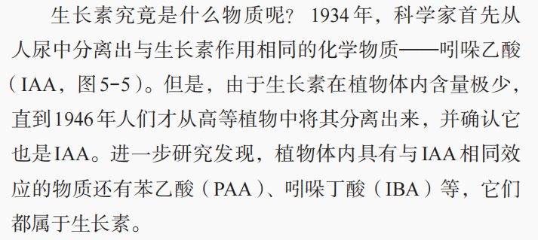

(%、%)7．下列有关植物激素的调节及应用方面的说法，正确的是( )
A．连续暴雨影响了盛花期油菜的正常受粉，为防止减产，应喷施一定浓度的赤霉素溶液
B．“凡嫁接矮果及花，用黄泥晒干，筛过，以小便浸之，十余次，则生根”与生长素有关
C．“小麦即将成熟时，经历一段时间的干热后又遇大雨，种子易在穗上发芽”与乙烯有关
D．把成熟苹果与未成熟香蕉密封在一起，可促使香蕉成熟，是由于成熟苹果释放了脱落酸
B
生长素
脱落酸
乙烯

Slide 8
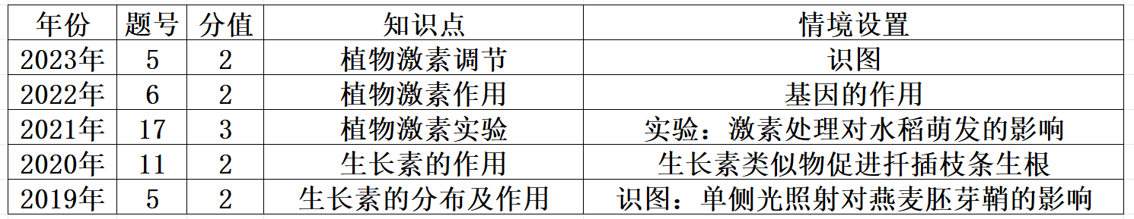
近五年植物的生命活动调节知识点分布

Slide 9
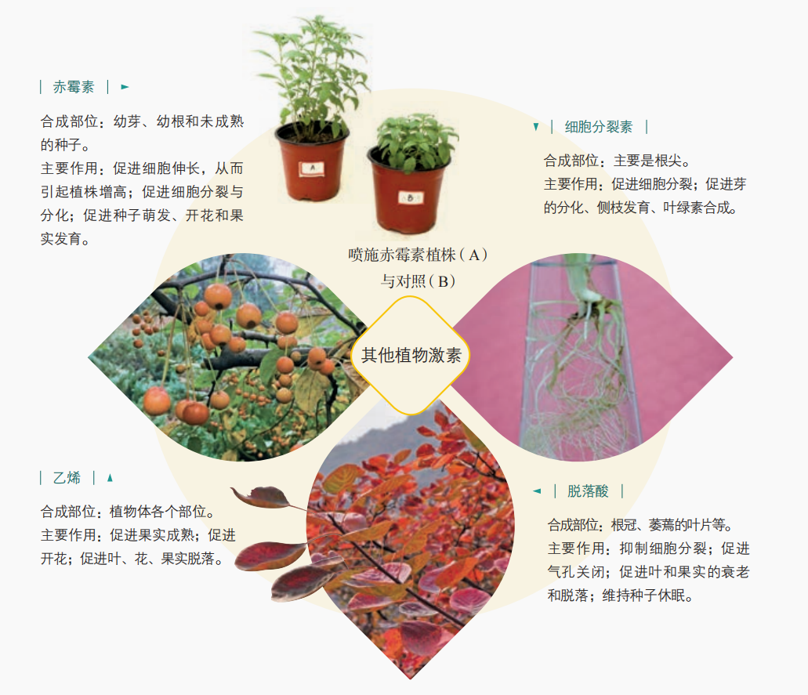
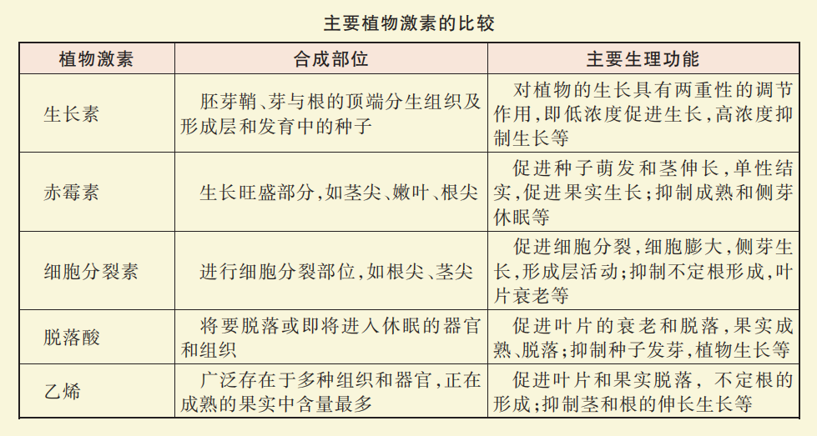

Slide 10
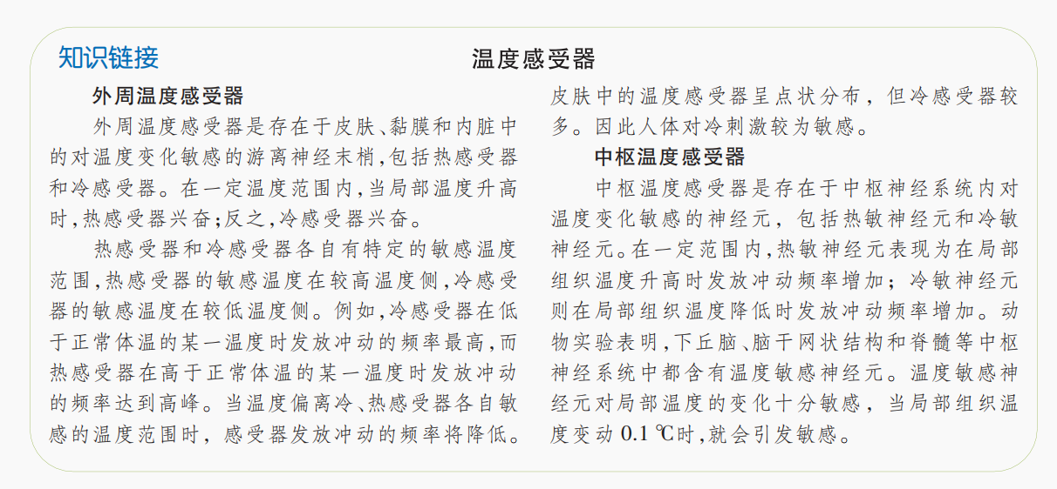
(%、%)8．2023年10月26日，神舟十七号载人飞船发射取得圆满成功。航天员能在太空进行科学研究和生活。下列叙述正确的是( )
A．现场观看飞船发射的人们副交感神经兴奋，肠胃蠕动减弱
B．航天员参与体温调节的温度感受器可存在于皮肤和下丘脑
C．航天员的成熟红细胞呼吸产生的CO2不会显著影响酸碱度
D．太空中细菌很少，航天员内环境稳态的维持无需免疫系统参与
B
交感神经
成熟红细胞只进行无氧呼吸，不产生CO2

Slide 11
(%、%)9．血浆渗透压升高导致渗透压渴觉，体液流失导致低血容量性渴觉。下列相关叙述正确的是( )
A．渗透压渴觉，饮水后血浆渗透压下降，垂体合成和分泌的抗利尿激素减少
B．低血容量时，压力感受器受刺激减弱，短时间内心率加快，心输出血量增加
C．血浆渗透压升高，醛固酮含量升高会造成Na⁺、水积聚在体内，导致组织水肿
D．低血容量时，大脑皮层产生渴觉，及时补充纯净水，即可以缓解口渴症状
B
下丘脑
醛固酮含量下降
全血或生理盐水

Slide 12
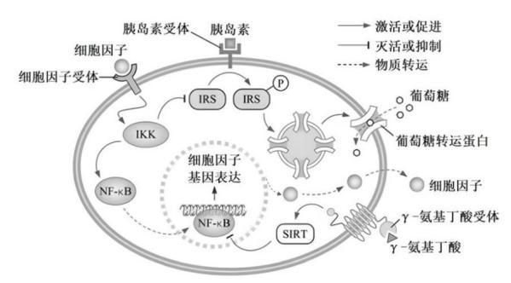
(%、%)18．NF-κB细胞信号转导通路在调控免疫反应、应激反应、细胞生长与死亡等多种生理过程中起关键作用。该通路若长期激活，会极大诱发细胞因子的生成，导致炎症反应。该通路的部分生理调节过程如下图所示，下列叙述正确的是( )
AC
A．细胞因子是免疫活性物质，属于免疫调节的物质基础
B．NF-κB 转导通路诱发炎症反应的过程存在负反馈调节
C．IKK 抑制剂、γ-氨基丁酸可能都具有降低血糖的效应
D．胰岛素受体基因缺陷是一部分Ⅰ型糖尿病的重要病因
正反馈

Slide 13
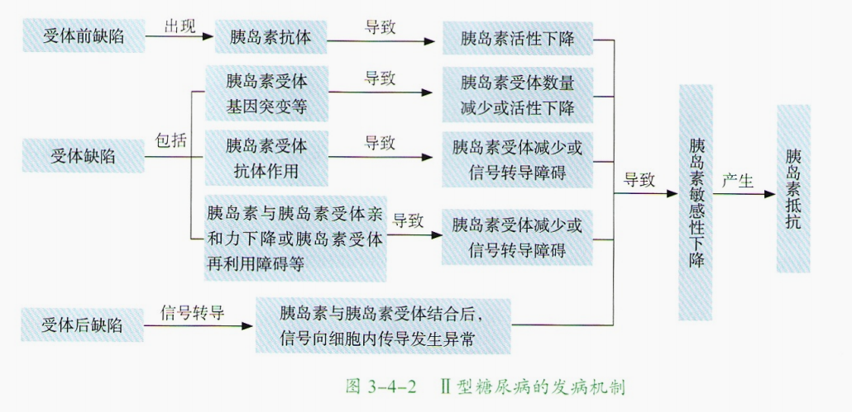

Slide 14
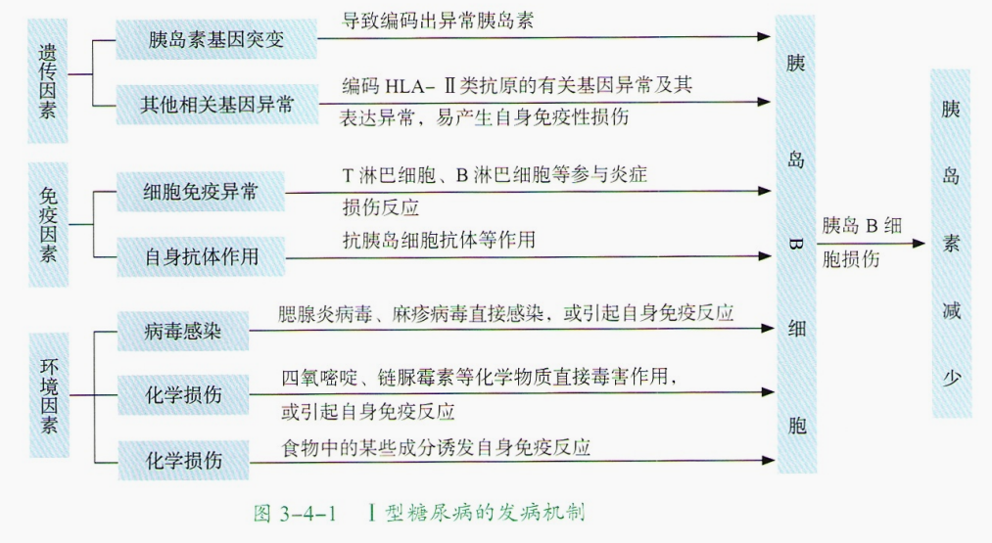

Slide 15
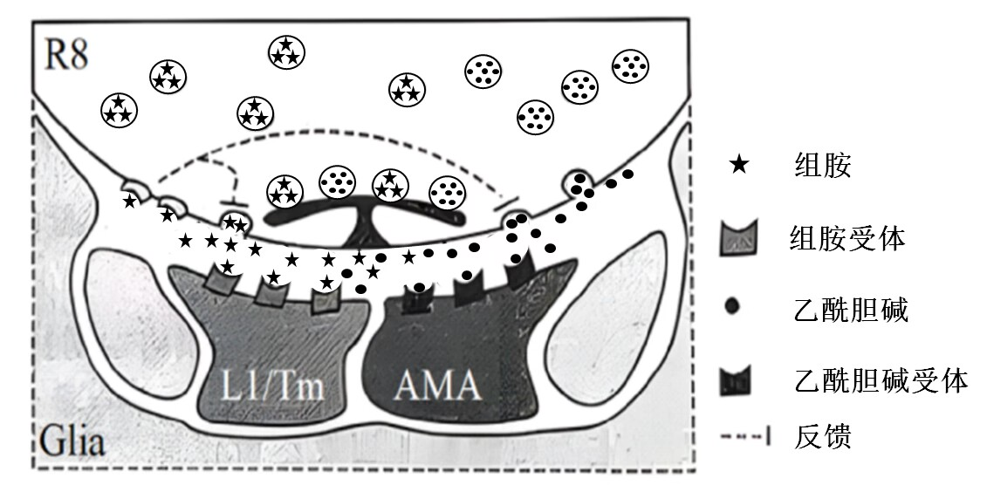
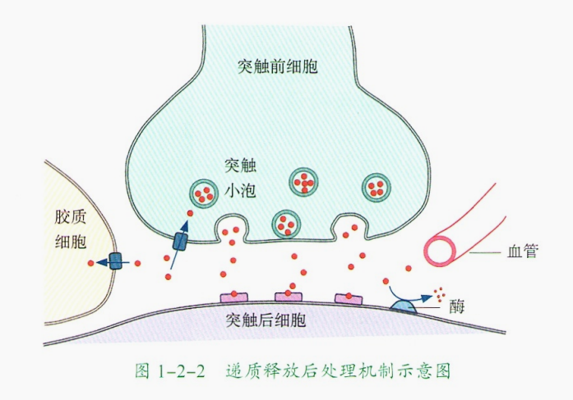
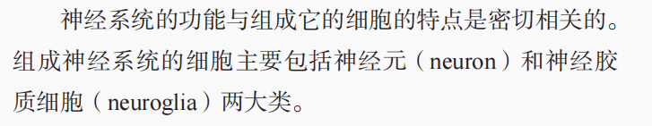
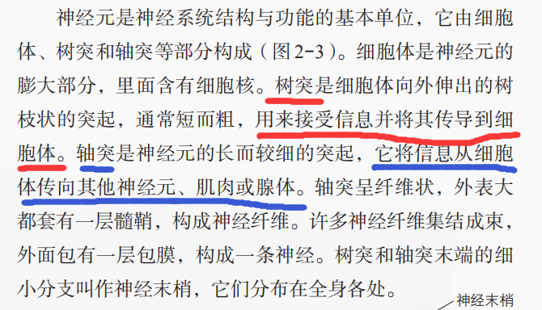
21．（12 分）生物节律是自然进化赋予生命的基本特征之一，人类和其他生物都要受到生物节律的控制与影响。果蝇复眼的光感受细胞(R8)同时释放两种物质来分离视觉信号，其中组胺作用于L₁/Tm神经元介导精细的运动视觉，而乙酰胆碱通过作用于AMA 神经元来调节昼夜节律。每个AMA 神经元的树突像巨伞一样延伸覆盖了整个视觉脑区，且不同AMA神经元间通过突触连接在一起，从而整合大视野光亮度信息。部分机制如图所示。请回答下列问题：
（1）化学性突触中充当信使作用的分子是 ，神经细胞和 .细胞形成的神经网络对该类分子的循环利用以及维持机体内信号的传递起重要作用。
（2）图中AMA神经元的树突具有的功能是 。组胺作用于其受体后，突触后膜内的电位变化是 ，图中组胺和乙酰胆碱间存在相互调控，其意义是 。
神经递质
神经胶质
接受信息并将其传导到细胞体
负电位→正电位
有利于维持组胺和乙酰胆碱的释放量

Slide 16
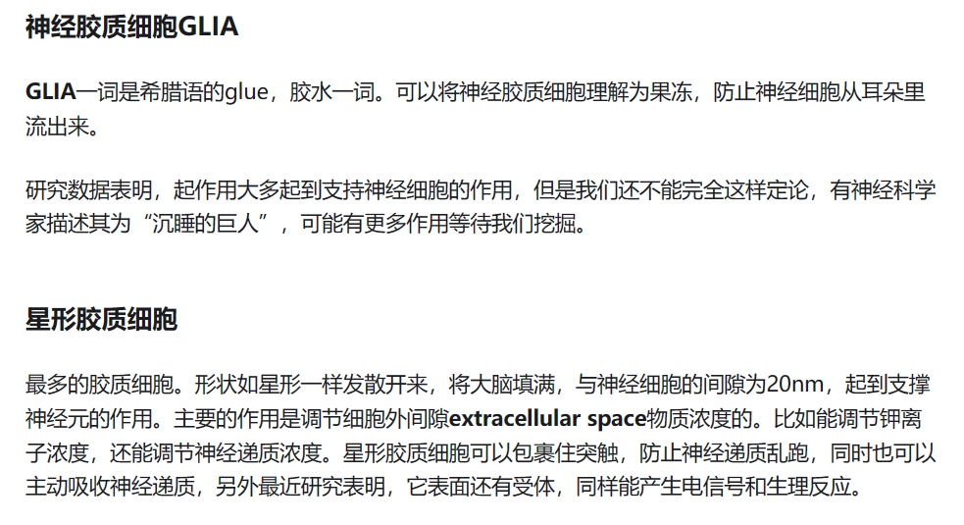
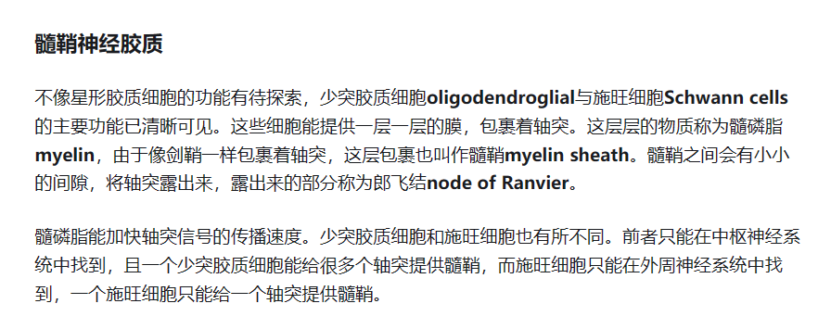
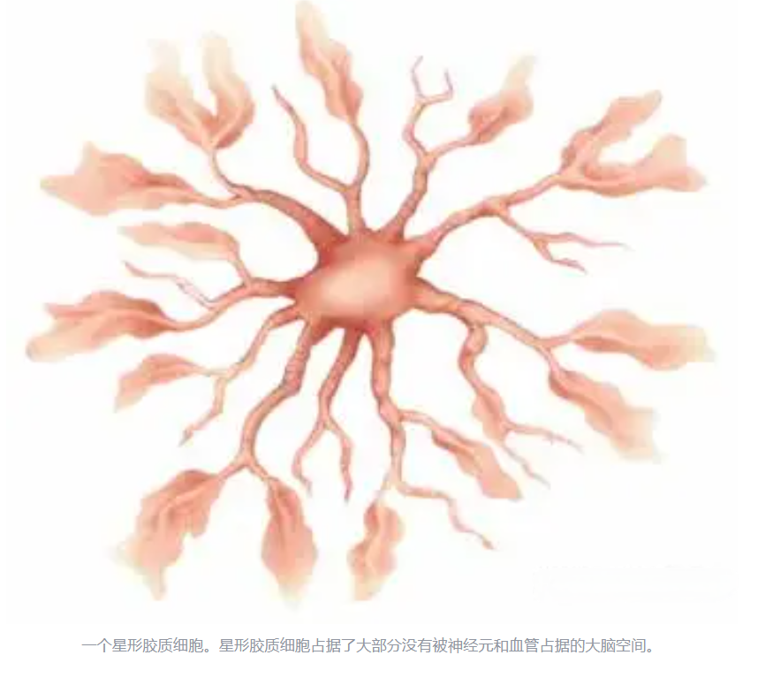
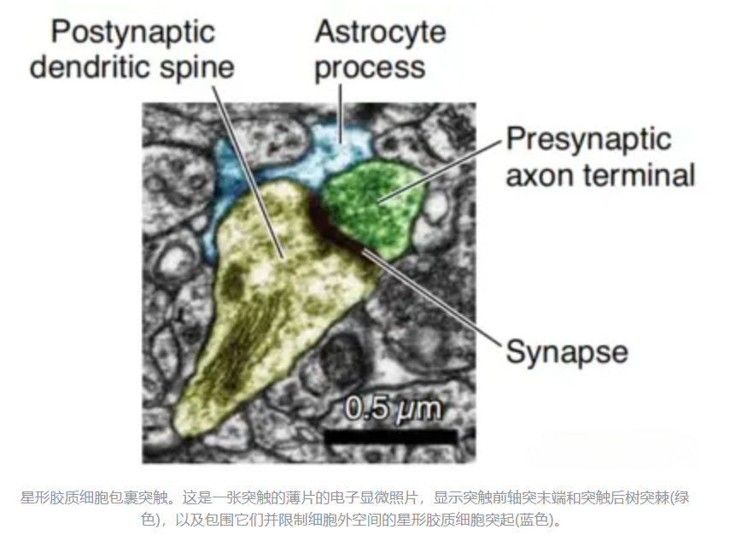

Slide 17
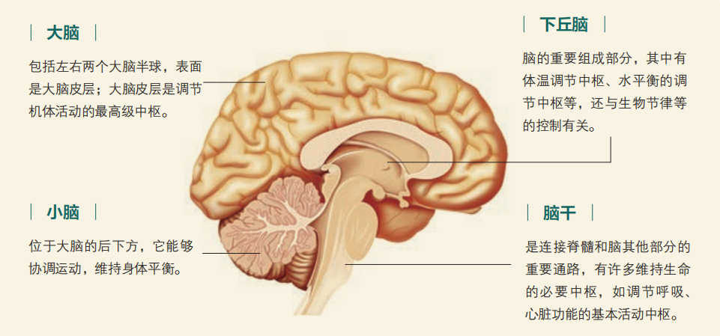
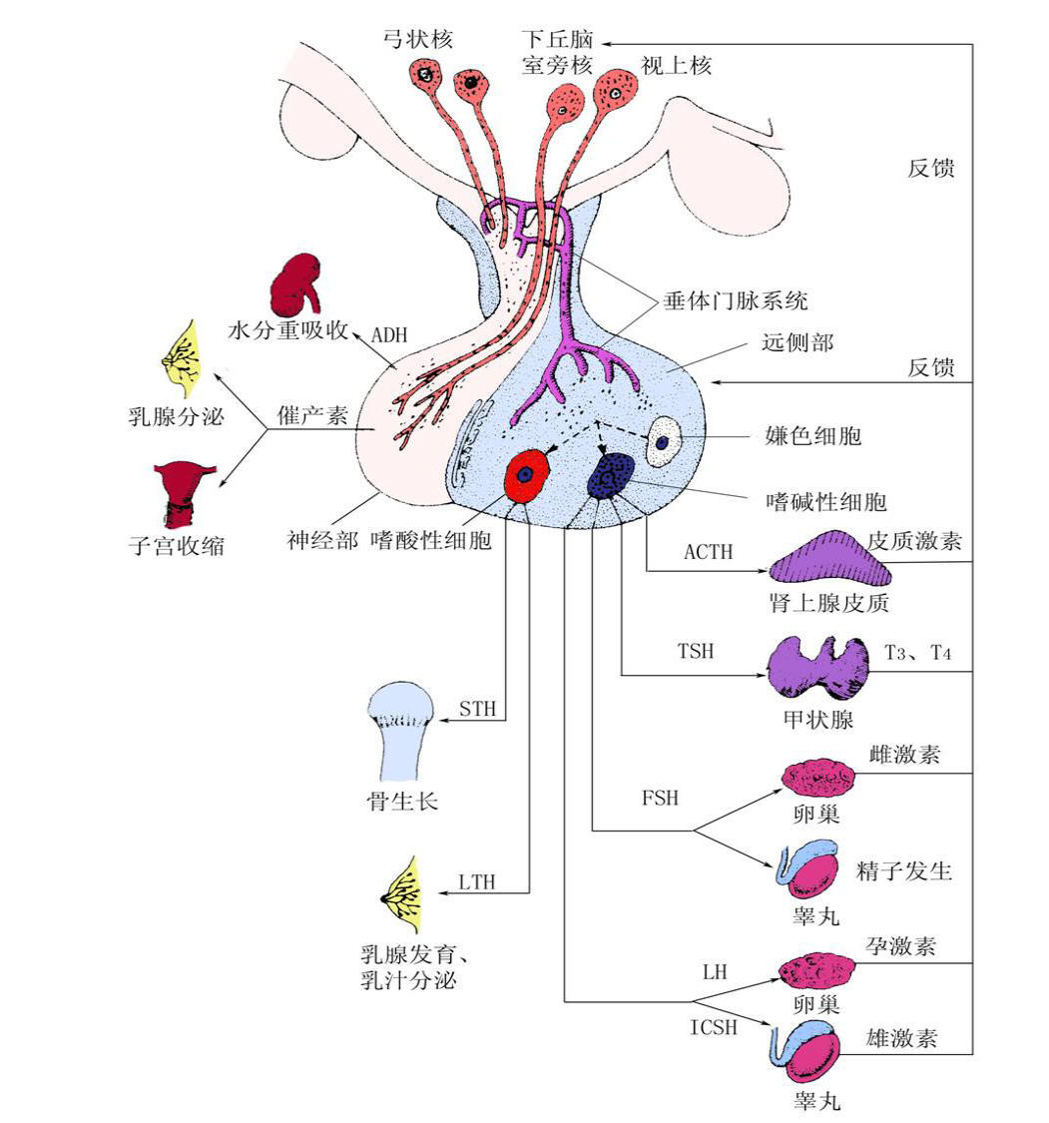
下丘脑
（3）在人脑中，生物节律调节中枢位于 。研究表明，哺乳动物视网膜上的感光细胞可感知日照长度的变化，并把这种信号传递到松果体，调节褪黑素的分泌，调节睡眠，该过程属于 调节。褪黑素分泌增多时可抑制促肾上腺皮质激素释放激素等激素的分泌，动物体内有“下丘脑- 轴”，通过 调节，放大了促肾上腺皮质激素及其上游激素的调节效应。与肾上腺皮质激素分泌存在相似调节机制的效应激素有 （至少写出两种）。
神经—体液
垂体—肾上腺皮质
分级
甲状腺激素、性激素

Slide 18
（4）动物对睡眠的调节非常复杂，细菌感染后易犯困，有研究表明视上核神经元细胞上有IL-1（细胞因子）的受体，为免疫系统参与睡眠调节提供了证据。据此推测细菌感染通过促进机体产生IL-1促进睡眠。为验证该推测，科研工作者给IL-1 基因缺失鼠注射细菌X，检测其IL-1的含量。请评价该实验方案并加以完善。
①实验缺少对照组，应补充两组对照组：正常鼠注射细菌X和正常鼠不注射细菌X(1分)；②实验检测指标不准确，还需检测每组鼠的睡眠时间。(1分)

Slide 19
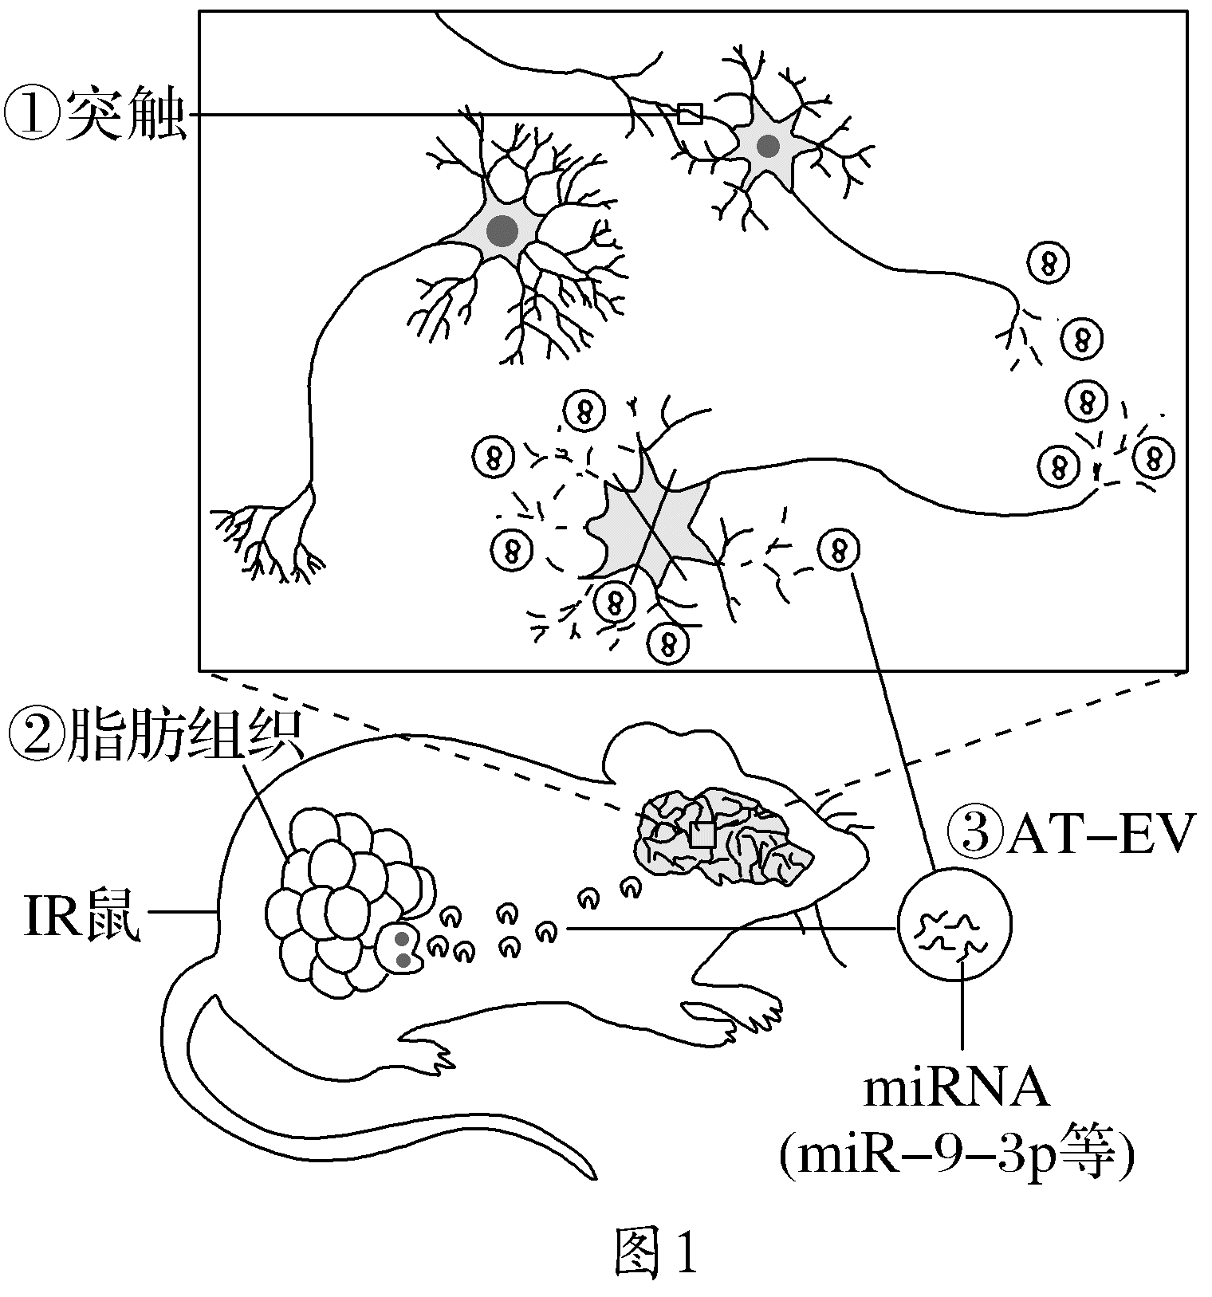
(2023·江苏卷，21节选)糖尿病显著增加认知障碍发生的风险。研究团队发现在胰岛素抵抗(IR)状态下，脂肪组织释放的外泌囊泡(AT－EV)中有高含量的miR－9－3p(一种miRNA)，使神经细胞结构功能改变，导致认知水平降低。图1表示IR鼠脂肪组织与大脑信息交流机制。请回答下列问题：
(3)为研究miR－9－3p对突触的影响，采集正常鼠和IR鼠的AT－EV置于缓冲液中，分别注入b、c组实验鼠，a组的处理是___________________________________。
注射等量(不含AT－EV)的缓冲液

Slide 20
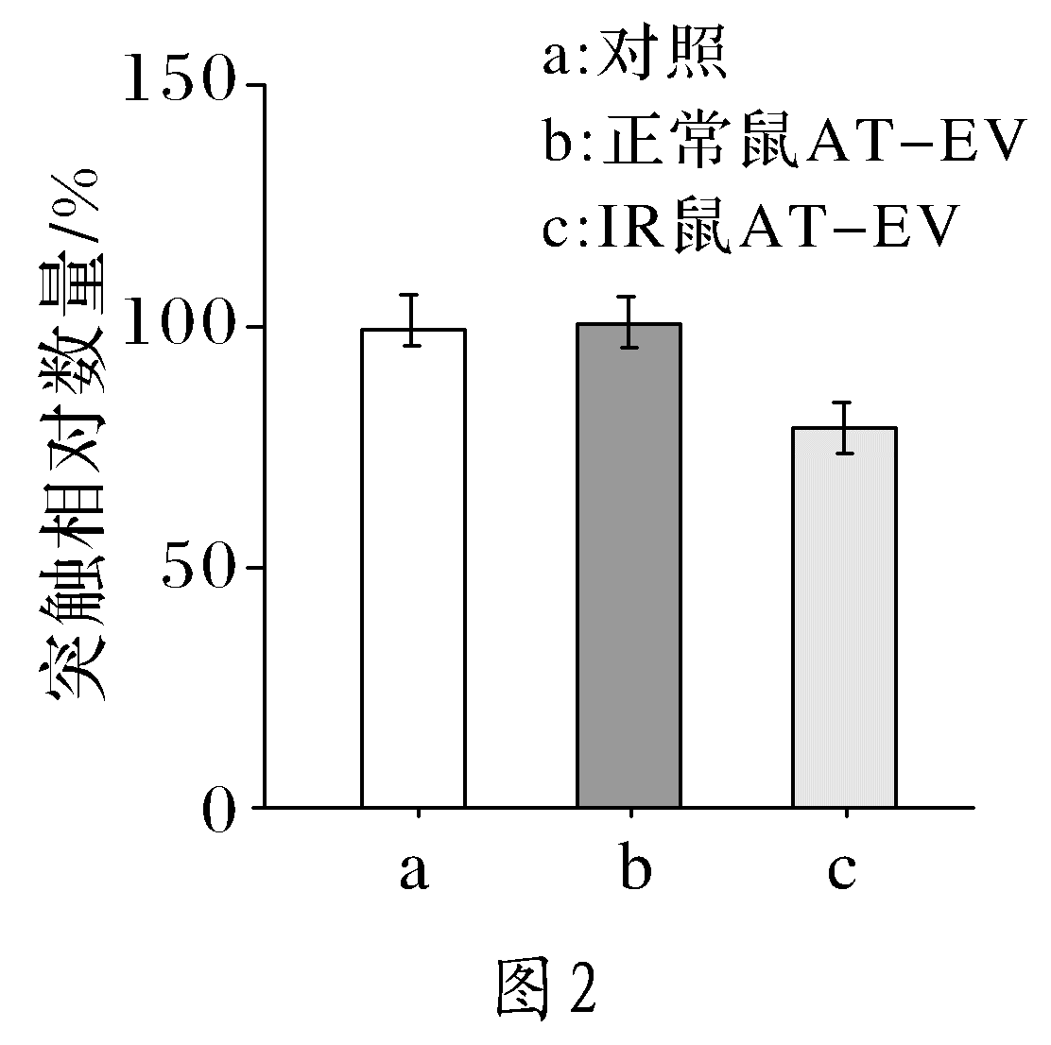
(4)为研究抑制miR－9－3p可否改善IR引起的认知障碍症状，运用腺病毒载体将miR－9－3p抑制剂导入实验鼠。导入该抑制剂后，需测定对照和实验组miR－9－3p含量，还需通过实验检测_______________________________。
突触的相对数量、认知水平（2分）

Slide 21
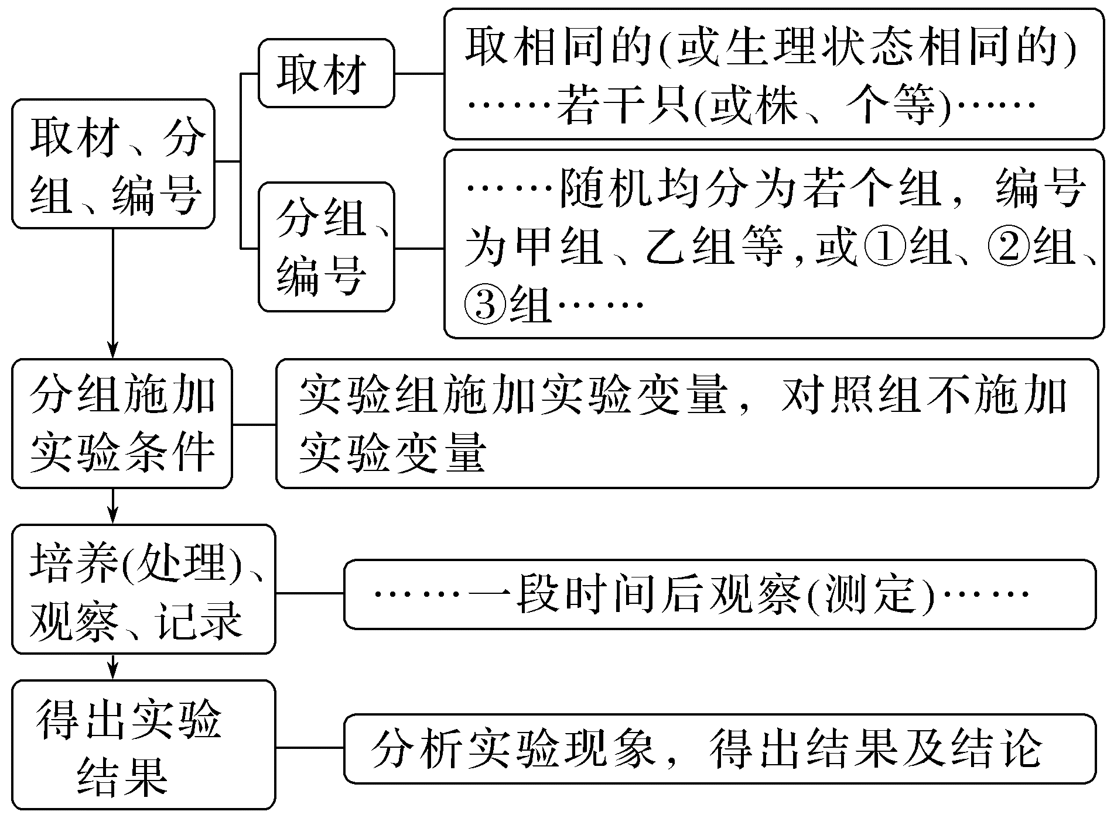
【补充1】验证性实验操作步骤“四步曲”

Slide 22
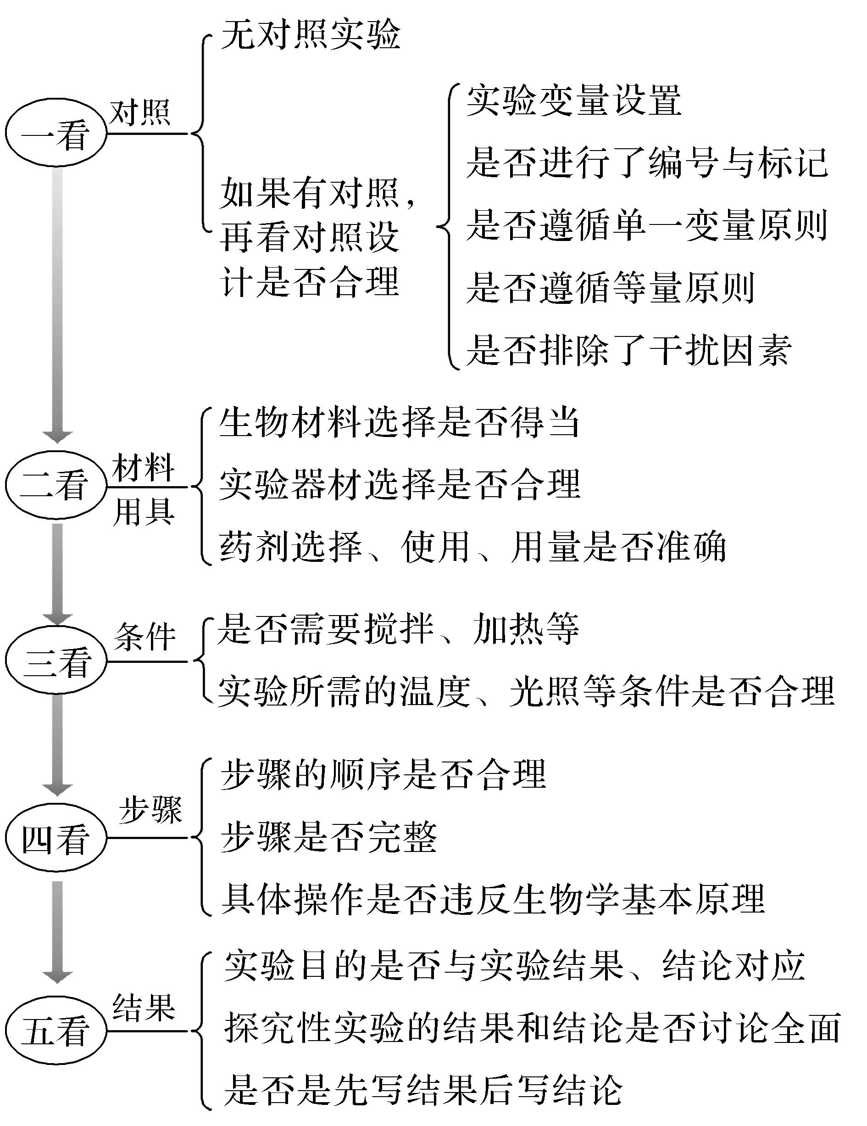
【补充2】“五看法”评价实验设计的方案

Slide 23
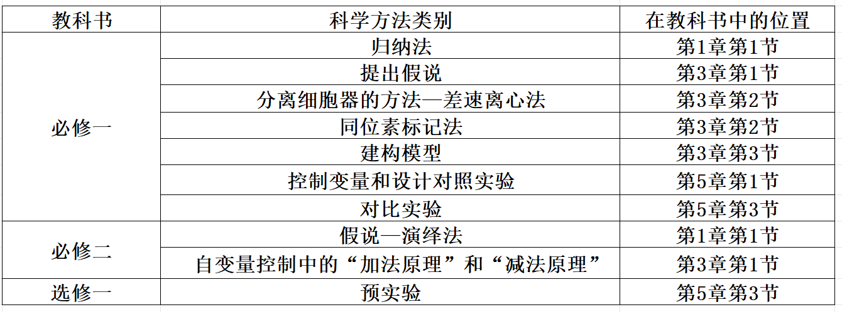
冲刺阶段的两点建议
1.深挖教材，夯实基础
①对重要概念和结论性语句要透彻理解。
（寻找课文中的关键词：“......是指.....”“原因是......”、“总之......”、“因此......”、“由此可见、可见、综上所述”、“例如......”“一方面......另一方面......”、“......相似之处......”、“......不同点......”“一般、主要、绝大多数、大多数”等。
②全面复习教材中各种类型知识，注重“问题讨论”“探究实践”“思考讨论”
“思维训练”“科学方法”以及“生物科学进展”等等。
2、强调“多维的训练”
①关注查缺补漏巩固提升为主的补偿练习。（分数是练出来的，高分是悟出来的）
②关注知识、技能、思维、能力、素养的综合练习。

